Slide 3
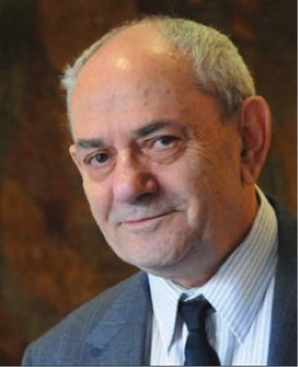
1 了解SVM
名称
支持向量机
Support Vector Machine
简介
SVM是一种二分类模型，是特征空间上的间隔最大的线性分类学，其学习策略是间隔最大化，最终可转化为一个凸二次规划问题求解
来历
第一篇论文由Vladimir Vapnik （弗拉基米尔·万普尼克）和他的同事于1992年发表

Slide 4
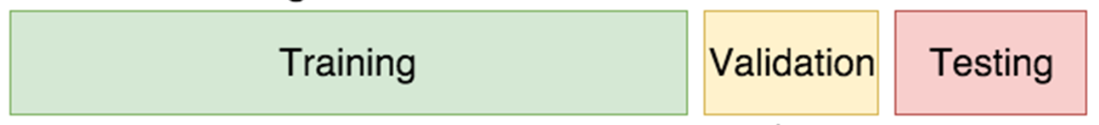
1 了解SVM
传统的统计模式识别方法在进行机器学习时，强调经验风险最小化。而单纯的经验风险最小化会产生“过学习问题”，其推广能力较差。
推广能力是指：将学习机器(即预测函数,或称学习函数、学习模型)对未来输出进行正确预测的能力。

Slide 5
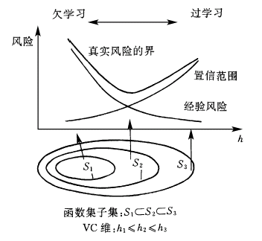
1 了解SVM
“过学习问题”：某些情况下，当训练误差过小反而会导致推广能力的下降。

Slide 6
1 了解SVM
根据统计学习理论，学习机器的实际风险由经验风险值和置信范围值两部分组成。而基于经验风险最小化准则的学习方法只强调了训练样本的经验风险最小误差，没有最小化置信范围值，因此其推广能力较差。
Vapnik 与1995年提出的支持向量机（Support Vector Machine, SVM）以训练误差作为优化问题的约束条件，以置信范围值最小化作为优化目标，即SVM是一种基于结构风险最小化准则的学习方法，其推广能力明显优于一些传统的学习方法。

Slide 7
1 了解SVM
由于SVM 的求解最后转化成二次规划问题的求解，因此SVM 的解是全局唯一的最优解
SVM在解决小样本、非线性及高维模式识别问题中表现出许多特有的优势，并能够推广应用到函数拟合等其他机器学习问题中。

Slide 8
1.1 分类标准起源：线性分类器
线性分类器的目标
假设x表示数据点，y表示类别（-1,1）
目标：找一个超平面把数据分成两类，超平面方程可表示为：
y的类别取1或者-1，而不是其他的，来源于Logistic回归

Slide 9
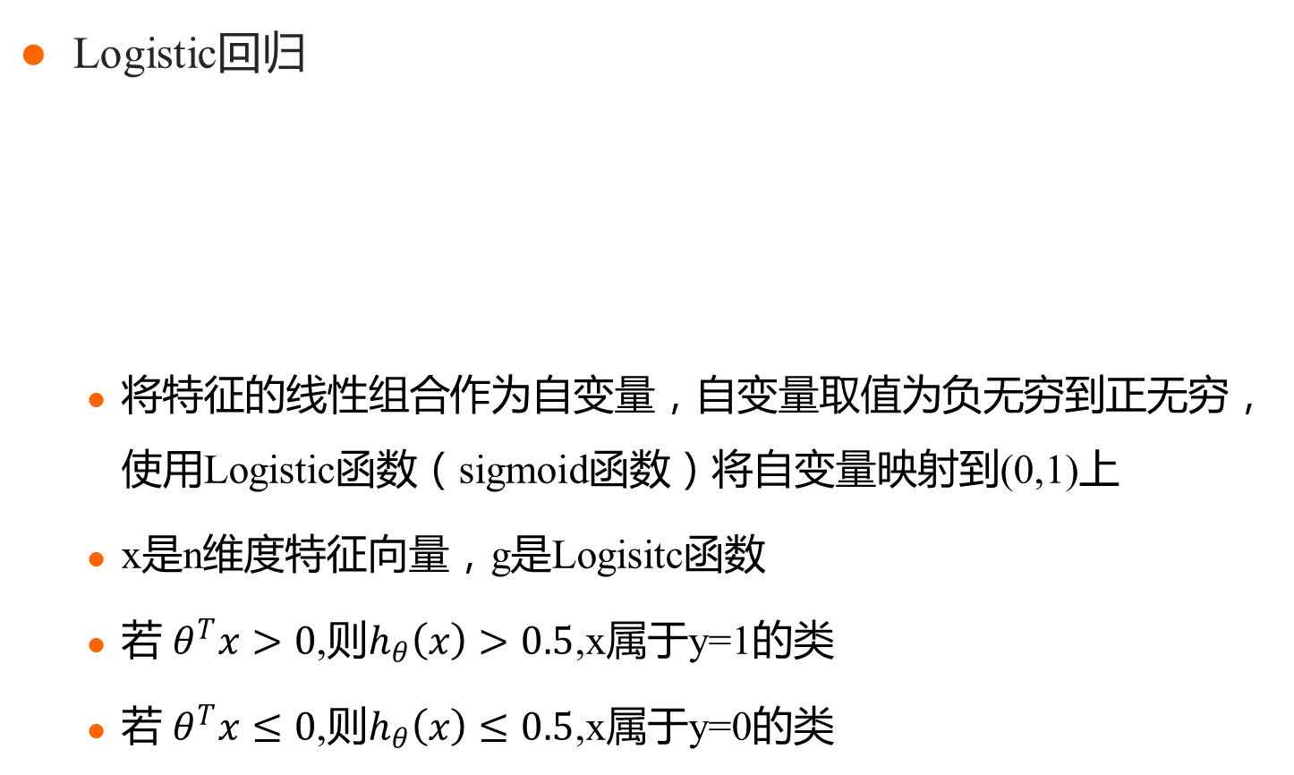
1.1 分类标准起源：Logistic 回归
Logistic回归
将特征的线性组合作为自变量，自变量取值为负无穷到正无穷，使用Logistic函数（sigmoid函数）将自变量映射到(0,1)上
x是n维度特征向量，g是Logisitc函数
若 $θ^{T}x>0$,则$h_{θ}\left(x\right)>0.5$,x属于y=1的类
若 $θ^{T}x≤0$,则$h_{θ}\left(x\right)≤0.5$,x属于y=0的类

Slide 10
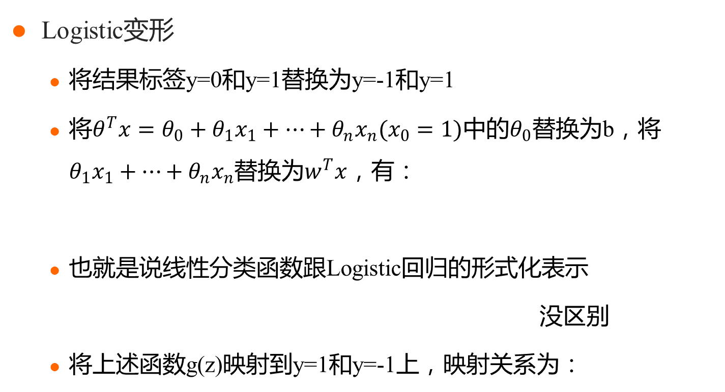
1.1 分类标准起源：Logistic 回归
Logistic变形
将结果标签y=0和y=1替换为y=-1和y=1
将$θ^{T}x=θ_{0}+θ_{1}x_{1}+…+θ_{n}x_{n}(x_{0}=1)$中的$θ_{0}$替换为b，将$θ_{1}x_{1}+…+θ_{n}x_{n}$替换为$w^{T}x$，有：
也就是说线性分类函数跟Logistic回归的形式化表示
没区别
将上述函数g(z)映射到y=1和y=-1上，映射关系为：

Slide 11
1.2 线性分类的一个例子
f(x)>0,y=1
第 1 类
f(x)<0,y=-1
第 2 类

Slide 12
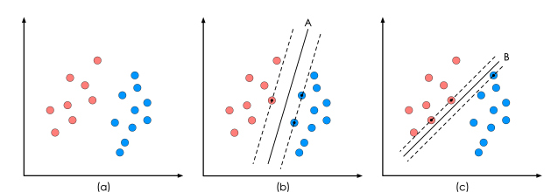
1.2 线性分类的一个例子
许多决策边界可以分割这些数据点出为两类，我们选取哪一个?
Notes:
小时候和同桌在桌子上画一条线，不准对方超过。画在哪里合适？

Slide 14
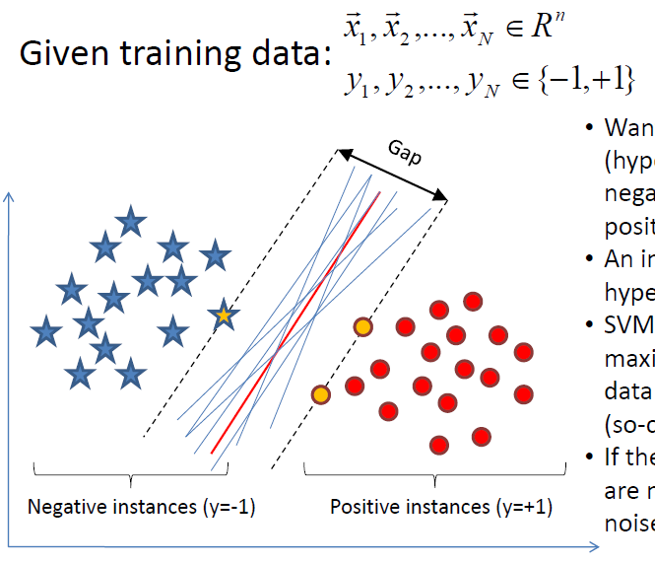

2.1 最小间隔面推导
Maximize the Gap!
Notes:
为了方便叙述，下面的例子都是针对二维的向量空间的。解释下用来的记号，对于给定的训练数据，用x1到xn来表示它们的特征向量，其中大N表示样本的个数，小n表示样本的特征维度，比如这个图里面特征维度，也就是小n就是2，然后对于每一个样本，用y来表示它的类别。用+1表示正样本，用-1表示负样本。
以左边的图为说明的例子，假设左边的星星是负样本，右边的圆圈是正样本，那么我们需要找到一个决策面，在二维问题中就是一根直线，把这两个类别分开。可以看出这样的直线有很多条，SVM就是要找出其中最好的一条。怎么才叫最好，对于SVM来说，最好意味着边界最大化，也就是这跟直线到两边的样本的距离要尽量远。这样分类时候最健壮，最不可能分错。

Slide 15
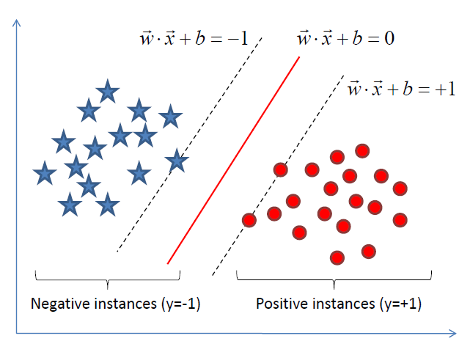




2.1 最小间隔面推导
Notes:
也就是SVM要解决的是一个最大边界的问题，下面把它转换成数学符号，用wx+b来表示决策的超平面，那么能找到两根与它平行的线，wx+b=1和wx+b=-1.其中wx+b=-1通过了最靠近边缘的那个负样本，wx+b=1通过了最靠近边缘的正样本。这两根线之间的距离就是之前提到的边缘margin。
应用几何知识，两根平行线的距离为常数项相减后除以法向量的模长。其中w就是模的长度，所以根据定义能够得到margin为2除以w。
最大化边界D就是最小化w，那么现在问题转换成了w的最小化的优化问题。最小化w跟最小化w平方是等价的，之所以这些做，是因为这样能够把问题变成二次规划问题，而二次规划问题是有通用的解法的。

Slide 16
2.1 最小间隔面推导
要找最优分割面，只要确定权值向量w和常数b即可
如何确定权值向量w和常数b呢？
Notes:
也就是SVM要解决的是一个最大边界的问题，下面把它转换成数学符号，用wx+b来表示决策的超平面，那么能找到两根与它平行的线，wx+b=1和wx+b=-1.其中wx+b=-1通过了最靠近边缘的那个负样本，wx+b=1通过了最靠近边缘的正样本。这两根线之间的距离就是之前提到的边缘margin。
应用几何知识，两根平行线的距离为常数项相减后除以法向量的模长。其中w就是模的长度，所以根据定义能够得到margin为2除以w。
最大化边界D就是最小化w，那么现在问题转换成了w的最小化的优化问题。最小化w跟最小化w平方是等价的，之所以这些做，是因为这样能够把问题变成二次规划问题，而二次规划问题是有通用的解法的。

Slide 17

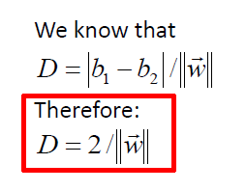
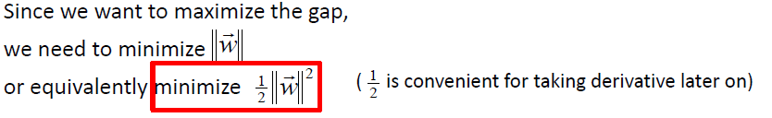
2.1 最小间隔面推导
应用几何知识，两根平行线的距离为常数项相减后除以法向量的模长
最小化w跟最小化w平方是等价的，之所以这些做，是因为这样能够把问题变成二次规划问题，而二次规划问题是有通用的解法的
Notes:
也就是SVM要解决的是一个最大边界的问题，下面把它转换成数学符号，用wx+b来表示决策的超平面，那么能找到两根与它平行的线，wx+b=1和wx+b=-1.其中wx+b=-1通过了最靠近边缘的那个负样本，wx+b=1通过了最靠近边缘的正样本。这两根线之间的距离就是之前提到的边缘margin。
应用几何知识，两根平行线的距离为常数项相减后除以法向量的模长。其中w就是模的长度，所以根据定义能够得到margin为2除以w。
最大化边界D就是最小化w，那么现在问题转换成了w的最小化的优化问题。最小化w跟最小化w平方是等价的，之所以这些做，是因为这样能够把问题变成二次规划问题，而二次规划问题是有通用的解法的。

Slide 18
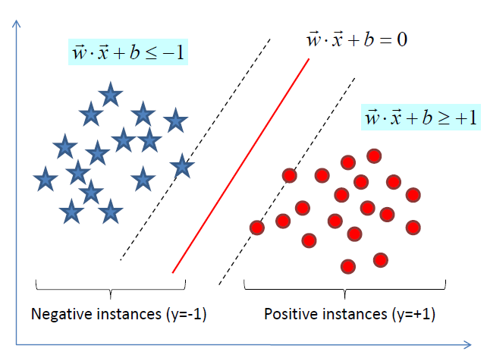
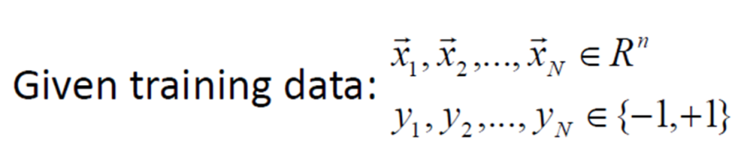
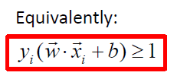
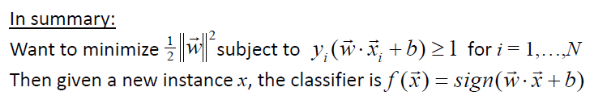
2.1 最小间隔面推导
Notes:
然后这个这个问题是要满足一定的约束，这里的约束就是要所有的正样本都是在wx+b=1的一侧，所有的负样本都要在wx+b=-1的另外一侧
也就是要满足这两个公式blabla。。。
总结一下，我们要求解的问题用数学的形式来表示就是这样子，对应的含义就是：给定了大N个样本，每个样本的特征用x表示，svm模型有两个参数，一个是w，一个b，这个yi指的是样本分类的标签，+-1，我们现在要求解的问题是在一系列约束下能够最小化1/2w方。
假设我们已经训练得到这样的svm，推理的过程很简单，直接诶把样本特征代入wx+b，根据结果的正负号来区分正负样本。

Slide 19
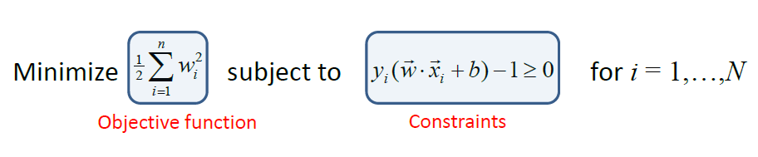

2.1 最小间隔面推导
Gap(Margin):
Problem Transformation:
max D -> min w -> min w^2 - > min 1/2(w^2)
Notes:
那么到这里最原始最简单的SVM就讲完了，回顾一下我们问题的转化过程，一开始是最大化边界，然后转换成了最小化w的问题，为了使得问题求解的形式符合二次规划问题，又转换成最小化w方的问题，为了后续求对偶问题方便，又加上了1/2变成了最小化1/2w方的问题。

Slide 20

2.1最小间隔面推导
我们分类问题也被转化成一个带约束的最小值的问题：
在这个问题中，自变量就是w，而目标函数是w的二次函数，所有的约束条件都是w的线性函数这种规划问题有个很有名气的称呼——二次规划，而且可以更进一步的说，由于它的可行域是一个凸集，因此它是一个凸二次规划。凸二次规划让人喜欢的地方就在于，它有解，而且可以找到。

Slide 21
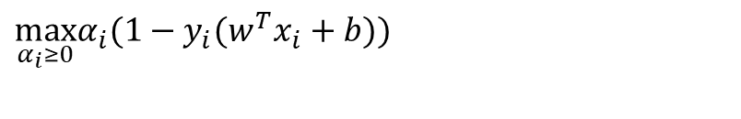
2.1 最小间隔面推导
用惩罚项来表达限制条件，从而能够转化带限制的优化问题为无限制的优化问题
为训练数据中的每个数据样本，定义penality term如下：
从而可以重写SVM的优化问题：
$$\max_{α_{i}≥0}α_{i}(1−y_{i}(w^{T}x_{i}+b))$$
拉格朗日乘子

Slide 22
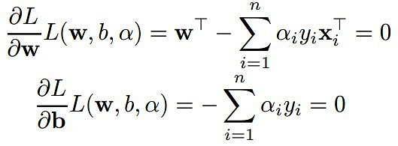
2.1 最小间隔面推导
通过交换“max”和“min”，形式化为对偶问题(1)：
求解该对偶问题，在每一个固定的拉格朗日乘子 下，求解满足最小化 的w和b
（1）
（2）

Slide 23
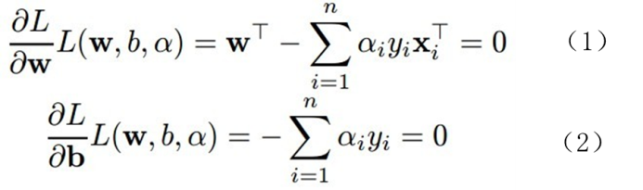
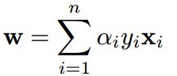
2.1 最小间隔面推导
支持点理论解释
基于上式（1）可以得到，

Slide 24
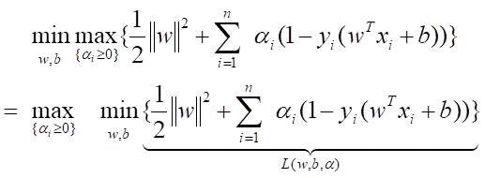
2.1 最小间隔面推导
支持点理论解释
基于上式（1）可以得到，
所以 =

Slide 25
2.1 最小间隔面推导
支持点理论解释
基于上式（1）可以得到，
所以 =
原始的优化问题（1）变成如下问题（2）：

Slide 26
2.1 最小间隔面推导
支持点理论解释
基于上式（1）可以得到，
所以 =
原始的优化问题（1）变成如下问题（2）：
仍然是一个二次规划问题，可以求解到全局最优解。 (方法：SMO)

Slide 27

2.1 最小间隔面推导
支持点理论解释
基于上式（1）可以得到，
所以 =
原始的优化问题（1）变成如下问题（2）：
得到问题的解
仍然是一个二次规划问题，可以求解到全局最优解。 (方法：SMO)
一般来说，解仅含有部分非零
所谓支持向量，即对应非零向量

Slide 28

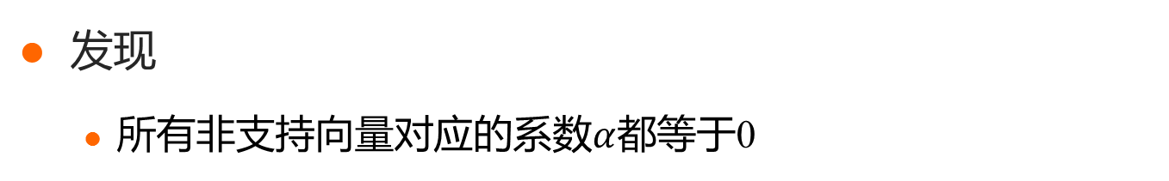
2.2 SVM目标函数求解：对偶问题求解
发现
所有非支持向量对应的系数$α$都等于0
H₂
H₁
H

Slide 29
2.2 SVM目标函数求解：对偶问题求解
发现
所有非支持向量对应的系数$α$都等于0
H₂
H₁
H
支持向量机解的稀疏性：训练完成后，大部分的训练样本都不需保留， 最终模型仅与支持向量有关。

Slide 30
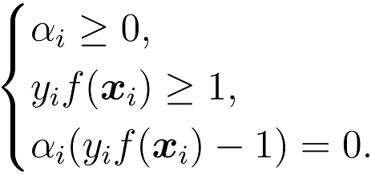


2.2 SVM目标函数求解：稀疏性理论解释
最终模型：
KKT条件：
支持向量机解的稀疏性：训练完成后，大部分的训练样本都不需保留， 最终模型仅与支持向量有关。

Slide 31
2.1 最小间隔面推导
要找最优分割面，只要确定权值向量w和常数b即可
支持面，上面的点被称为支持点
Notes:
也就是SVM要解决的是一个最大边界的问题，下面把它转换成数学符号，用wx+b来表示决策的超平面，那么能找到两根与它平行的线，wx+b=1和wx+b=-1.其中wx+b=-1通过了最靠近边缘的那个负样本，wx+b=1通过了最靠近边缘的正样本。这两根线之间的距离就是之前提到的边缘margin。
应用几何知识，两根平行线的距离为常数项相减后除以法向量的模长。其中w就是模的长度，所以根据定义能够得到margin为2除以w。
最大化边界D就是最小化w，那么现在问题转换成了w的最小化的优化问题。最小化w跟最小化w平方是等价的，之所以这些做，是因为这样能够把问题变成二次规划问题，而二次规划问题是有通用的解法的。

Slide 32
2.1 最小间隔面推导
要找最优分割面，只要确定权值向量w和常数b即可
支持面，上面的点被称为支持点
权值向量w和常数b由支持点来决定
Notes:
也就是SVM要解决的是一个最大边界的问题，下面把它转换成数学符号，用wx+b来表示决策的超平面，那么能找到两根与它平行的线，wx+b=1和wx+b=-1.其中wx+b=-1通过了最靠近边缘的那个负样本，wx+b=1通过了最靠近边缘的正样本。这两根线之间的距离就是之前提到的边缘margin。
应用几何知识，两根平行线的距离为常数项相减后除以法向量的模长。其中w就是模的长度，所以根据定义能够得到margin为2除以w。
最大化边界D就是最小化w，那么现在问题转换成了w的最小化的优化问题。最小化w跟最小化w平方是等价的，之所以这些做，是因为这样能够把问题变成二次规划问题，而二次规划问题是有通用的解法的。

Slide 33
2.1 最小间隔面推导
要找最优分割面，只要确定权值向量w和常数b即可
支持面，上面的点被称为支持点
权值向量w和常数b由支持点来决定
定义支持点为一个向量x_{i}
Notes:
也就是SVM要解决的是一个最大边界的问题，下面把它转换成数学符号，用wx+b来表示决策的超平面，那么能找到两根与它平行的线，wx+b=1和wx+b=-1.其中wx+b=-1通过了最靠近边缘的那个负样本，wx+b=1通过了最靠近边缘的正样本。这两根线之间的距离就是之前提到的边缘margin。
应用几何知识，两根平行线的距离为常数项相减后除以法向量的模长。其中w就是模的长度，所以根据定义能够得到margin为2除以w。
最大化边界D就是最小化w，那么现在问题转换成了w的最小化的优化问题。最小化w跟最小化w平方是等价的，之所以这些做，是因为这样能够把问题变成二次规划问题，而二次规划问题是有通用的解法的。

Slide 34
2.1 最小间隔面推导
要找最优分割面，只要确定权值向量w和常数b即可
支持面，上面的点被称为支持点
权值向量w和常数b由支持点来决定
定义支持点为一个向量x_{i}
w=α₁x₁+α₂x₂+…+α_{n}x_{n}
用α₁x₁表示数字系数和向量的乘积
Notes:
也就是SVM要解决的是一个最大边界的问题，下面把它转换成数学符号，用wx+b来表示决策的超平面，那么能找到两根与它平行的线，wx+b=1和wx+b=-1.其中wx+b=-1通过了最靠近边缘的那个负样本，wx+b=1通过了最靠近边缘的正样本。这两根线之间的距离就是之前提到的边缘margin。
应用几何知识，两根平行线的距离为常数项相减后除以法向量的模长。其中w就是模的长度，所以根据定义能够得到margin为2除以w。
最大化边界D就是最小化w，那么现在问题转换成了w的最小化的优化问题。最小化w跟最小化w平方是等价的，之所以这些做，是因为这样能够把问题变成二次规划问题，而二次规划问题是有通用的解法的。

Slide 35

2.1 最小间隔面推导
要找最优分割面，只要确定权值向量w和常数b即可
支持面，上面的点被称为支持点
权值向量w和常数b由支持点来决定
定义支持点为一个向量x_{i}
w=α₁x₁+α₂x₂+…+α_{n}x_{n}
用α₁x₁表示数字系数和向量的乘积
支持面不仅跟支持点位置有关，还跟支持的类别y有关
Notes:
也就是SVM要解决的是一个最大边界的问题，下面把它转换成数学符号，用wx+b来表示决策的超平面，那么能找到两根与它平行的线，wx+b=1和wx+b=-1.其中wx+b=-1通过了最靠近边缘的那个负样本，wx+b=1通过了最靠近边缘的正样本。这两根线之间的距离就是之前提到的边缘margin。
应用几何知识，两根平行线的距离为常数项相减后除以法向量的模长。其中w就是模的长度，所以根据定义能够得到margin为2除以w。
最大化边界D就是最小化w，那么现在问题转换成了w的最小化的优化问题。最小化w跟最小化w平方是等价的，之所以这些做，是因为这样能够把问题变成二次规划问题，而二次规划问题是有通用的解法的。

Slide 36
2.1 最小间隔面推导
要找最优分割面，只要确定权值向量w和常数b即可
支持面，上面的点被称为支持点
权值向量w和常数b由支持点来决定
定义支持点为一个向量x_{i}
w=α₁x₁+α₂x₂+…+α_{n}x_{n}
用α₁x₁表示数字系数和向量的乘积
支持面不仅跟支持点位置有关，还跟支持的类别y有关
w=α₁y₁x₁+α₂y₂x₂+…+α_{n}y_{n}x_{n}
Notes:
也就是SVM要解决的是一个最大边界的问题，下面把它转换成数学符号，用wx+b来表示决策的超平面，那么能找到两根与它平行的线，wx+b=1和wx+b=-1.其中wx+b=-1通过了最靠近边缘的那个负样本，wx+b=1通过了最靠近边缘的正样本。这两根线之间的距离就是之前提到的边缘margin。
应用几何知识，两根平行线的距离为常数项相减后除以法向量的模长。其中w就是模的长度，所以根据定义能够得到margin为2除以w。
最大化边界D就是最小化w，那么现在问题转换成了w的最小化的优化问题。最小化w跟最小化w平方是等价的，之所以这些做，是因为这样能够把问题变成二次规划问题，而二次规划问题是有通用的解法的。

Slide 37
2.1 最小间隔面推导
要找最优分割面，只要确定权值向量w和常数b即可
支持面，上面的点被称为支持点
权值向量w和常数b由支持点来决定
定义支持点为一个向量x_{i}
w=α₁x₁+α₂x₂+…+α_{n}x_{n}
用α₁x₁表示数字系数和向量的乘积
支持面不仅跟支持点位置有关，还跟支持的类别y有关
只有很少的一部分不等于 0，这些点都落在H1和H2上，也正是这部分样本唯一的确定了分类函数，这些样本点称为支持（撑）向量。
w=α₁y₁x₁+α₂y₂x₂+…+α_{n}y_{n}x_{n}
Notes:
也就是SVM要解决的是一个最大边界的问题，下面把它转换成数学符号，用wx+b来表示决策的超平面，那么能找到两根与它平行的线，wx+b=1和wx+b=-1.其中wx+b=-1通过了最靠近边缘的那个负样本，wx+b=1通过了最靠近边缘的正样本。这两根线之间的距离就是之前提到的边缘margin。
应用几何知识，两根平行线的距离为常数项相减后除以法向量的模长。其中w就是模的长度，所以根据定义能够得到margin为2除以w。
最大化边界D就是最小化w，那么现在问题转换成了w的最小化的优化问题。最小化w跟最小化w平方是等价的，之所以这些做，是因为这样能够把问题变成二次规划问题，而二次规划问题是有通用的解法的。

Slide 38
2.1 最小间隔面推导
要找最优分割面，只要确定权值向量w和常数b即可
支持面，上面的点被称为支持点
权值向量w和常数b由支持点来决定
定义支持点为一个向量x_{i}
w=α₁x₁+α₂x₂+…+α_{n}x_{n}
用α₁x₁表示数字系数和向量的乘积
支持面不仅跟支持点位置有关，还跟支持的类别y有关
只有很少的一部分不等于 0，这些点都落在H1和H2上，也正是这部分样本唯一的确定了分类函数，这些样本点称为支持（撑）向量。
w=α₁y₁x₁+α₂y₂x₂+…+α_{n}y_{n}x_{n}
最小间隔面函数
Notes:
也就是SVM要解决的是一个最大边界的问题，下面把它转换成数学符号，用wx+b来表示决策的超平面，那么能找到两根与它平行的线，wx+b=1和wx+b=-1.其中wx+b=-1通过了最靠近边缘的那个负样本，wx+b=1通过了最靠近边缘的正样本。这两根线之间的距离就是之前提到的边缘margin。
应用几何知识，两根平行线的距离为常数项相减后除以法向量的模长。其中w就是模的长度，所以根据定义能够得到margin为2除以w。
最大化边界D就是最小化w，那么现在问题转换成了w的最小化的优化问题。最小化w跟最小化w平方是等价的，之所以这些做，是因为这样能够把问题变成二次规划问题，而二次规划问题是有通用的解法的。

Slide 39
2.1 最小间隔面推导
要找最优分割面，只要确定权值向量w和常数b即可
支持面，上面的点被称为支持点
权值向量w和常数b由支持点来决定
定义支持点为一个向量x_{i}
w=α₁x₁+α₂x₂+…+α_{n}x_{n}
用α₁x₁表示数字系数和向量的乘积
支持面不仅跟支持点位置有关，还跟支持的类别y有关
只有很少的一部分不等于 0，这些点都落在H1和H2上，也正是这部分样本唯一的确定了分类函数，这些样本点称为支持（撑）向量。
w=α₁y₁x₁+α₂y₂x₂+…+α_{n}y_{n}x_{n}
最小间隔面函数
如何找支持点？
Notes:
也就是SVM要解决的是一个最大边界的问题，下面把它转换成数学符号，用wx+b来表示决策的超平面，那么能找到两根与它平行的线，wx+b=1和wx+b=-1.其中wx+b=-1通过了最靠近边缘的那个负样本，wx+b=1通过了最靠近边缘的正样本。这两根线之间的距离就是之前提到的边缘margin。
应用几何知识，两根平行线的距离为常数项相减后除以法向量的模长。其中w就是模的长度，所以根据定义能够得到margin为2除以w。
最大化边界D就是最小化w，那么现在问题转换成了w的最小化的优化问题。最小化w跟最小化w平方是等价的，之所以这些做，是因为这样能够把问题变成二次规划问题，而二次规划问题是有通用的解法的。

Slide 40

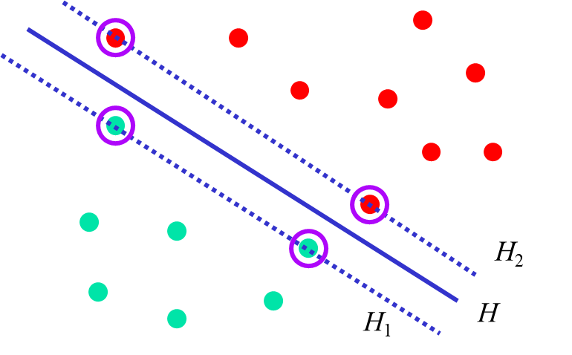
单选题
1分
Svm分类器中，若支持向量太多，说明训练的模型
A
过拟合
B
欠拟合
提交

Slide 41
2.3 SVM目标函数求解：对偶问题求解
x的分类
预测x的分类时，就是将x代入到 中，算出结果，根据其正负号判断其类别
根据前面推导
可得分类函数为
可见新点x的类别预测，实际上只需要计算x与训练数据点的内积即可

Slide 42
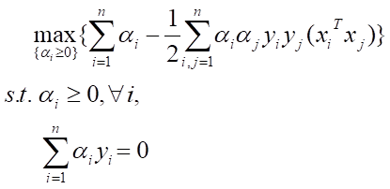
2.4 一个例子
x₁ =(0, 0), y₁ = +1
x₂ =(1, 0), y₂ = +1
x₃ =(2, 0), y₃ = -1
x₄ =(0, 2), y₄ = -1
可调用Matlab中的二次规划程序，求得α₁, α₂, α₃, α₄的值，进而求得w和b的值。

Slide 43
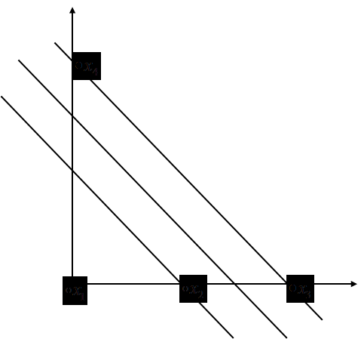
2.4 一个例子

Slide 45
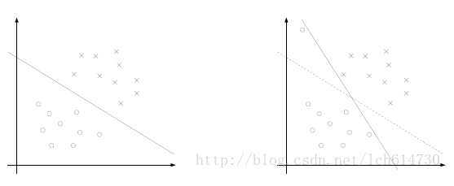
3.1 基于软裕量的C-SVM

Slide 46
3.1 基于软裕量的C-SVM
概述：
经典SVM的基本假设是样本之间线性可分。但这在实践中常常并不合理——线性不可分是更普遍的现象。
为了解决线性不可分的情况，Cortes和Vapnik于1995年提出通过修改和扩展上述裕量最大化问题来予以解决。
这种方法的核心思想是：不再像经典SVM那样要求所有的训练样本均能被正确划分，而是允许一定数量的训练样本被分错，也即训练过程容忍一定程度的分类误差。这样，训练过程挑选的是一个尽可能能够正确划分训练样本的超平面，而训练的目标仍然是最大化该超平面与分类正确的、最近的正/负例训练样本之间的距离（仍然称之为裕量——软裕量）。

Slide 47








3.1 基于软裕量的C-SVM
Class 2
Class 1

Slide 48
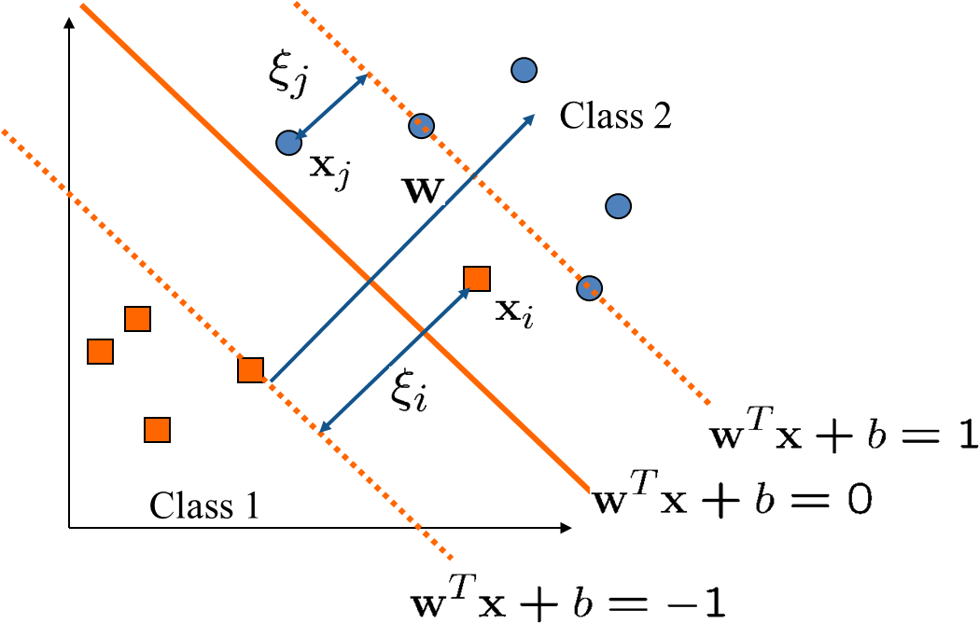
3.1 基于软裕量的C-SVM
形式化：
具体的，这种所谓软裕量方法引入了松弛变量ξi(≥0)，用以表征或者说度量分类器针对训练样本xi的差错程度。则最优划分平面求解的优化问题转化为：
其中C为预先选定的调和参数。
同样运用Lagrange数乘法，通过引入非负的Lagrange乘子矢量α和β，可得到此时优化问题的原始形式如下：

Slide 49
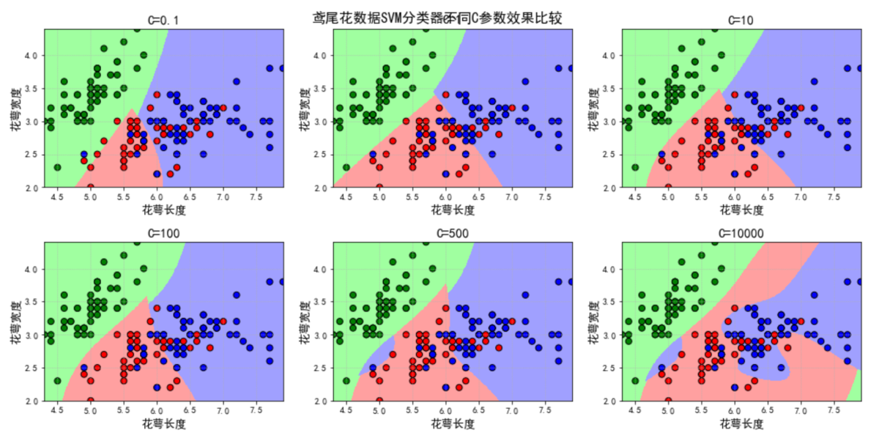
3.1 不同的C的影响

Slide 50
3.1 不同的C的影响
C值太小时，使得松弛变量过大，导致样本误分较多，但模型泛化能力强
C值太大时，使得松弛变量过小，导致过分拟合训练数据，导致过拟合

Slide 51
单选题
1分
基于软裕量的C-SVM，如果c过大，将会
A
松弛变量过大，导致样本误分较多，但模型泛化能力强
B
松弛变量过小，导致过分拟合训练数据，导致过拟合
提交

Slide 52
3.2 非线性SVM与核变换
概述:
上面讨论的都是训练样本(大致)线性可分的情形，这时分类器为线性函数，即分类超平面。
但现实情况中（见下面两图所示的情形），训练样本往往并非线性可分的，也即任何超平面都无法较好的分开两类训练样本，或者说使用任何超平面带来的、对训练样本的分类误差都是不可容忍的。

Slide 53
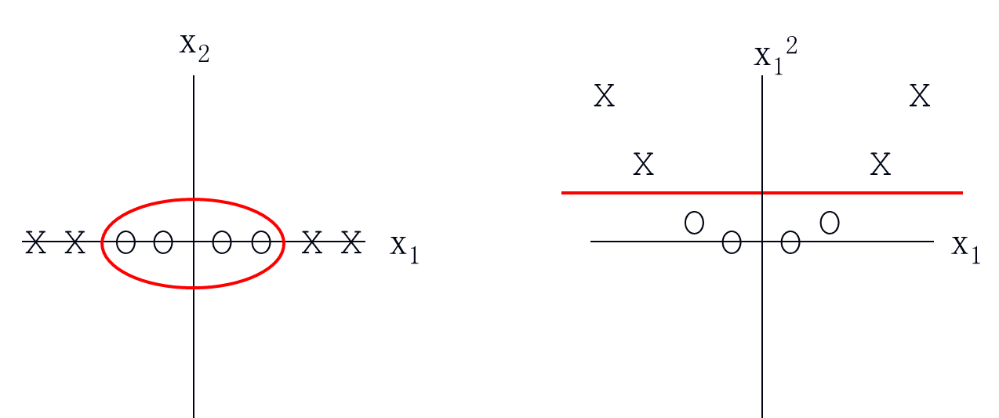
3.2 非线性SVM与核变换

Slide 54
3.2 非线性SVM与核变换
概述：

Slide 55
3.2 非线性SVM与核变换
概述：

Slide 56
3.2 非线性SVM与核变换
概述：
由于特征维度的提高一般总是能提升样本之间的可区分性，所以可以考虑将原始样本特征描述映射至某个高维空间中，使得映射后的样本之间线性可分。
形式化的，记此映射为 ，其中 ，而 ，且通常有 。这样，原始的训练样本集合D被映射为线性可分的高维空间中的集合：

Slide 57
3.2 非线性SVM与核变换
概述:
在R_{q}空间中，因为D‘是线性可分的，所以其判别函数和最优分类平面求解的对偶形式分别为：
观察以上两个式子可见：无论判别函数还是对偶形式中的目标函数都只涉及到高维空间中两个矢量之间的内积，而并不需要知道它们的具体坐标。

Slide 58
3.2 非线性SVM与核变换
常用核函数:
高斯RBF (Radial Basis Function)核：
齐次多项式(homogeneous polynomial)核：
非齐次多项式(inhomogeneous polynomial)核：
Sigmoid核：

Slide 59
3.3 多分类问题
如何将SVM的二分类转换成多分类问题？
一对一
对N 类训练数据两两组合,构建C²N = N (N - 1) /2个支持向量机。最后分类的时候采取“投票”的方式决定分类结果。
一对其余
对N分类问题构建N个支持向量机,每个支持向量机负责区分本类数据和非本类数据。最后结果由输出离分界面距离w·x + b最大的那个支持向量机决定。

Slide 60
单选题
1分
svm是否对噪音点敏感
A
是
B
否
提交

Slide 62
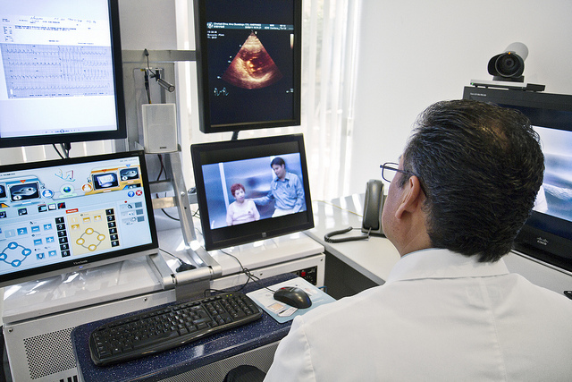
01
问题背景
竞赛背景
Drivendata竞赛平台
心脏病是全球死亡的头号原因，因此希望善用数据科学，去学习如何预防心脏病。
需要我们做的就是根据所给的数据去估计检测者患心脏病的概率。
NUDT

Slide 63
02
数据分析与处理
数据分析
patient_id ：
slope_of_peak_exercise_st_segment ：运动ST段的峰值斜率
Thal(normal; fixed defect;reversable defect )：丘脑状态：正常固定缺陷 可逆缺陷
resting_blood_pressure :静时血压
chest_pain_type :胸痛类型(1,2,3,4)
num_major_vessels :主要血管数（0-3）
fasting_blood_sugar_gt_120_mg_per_dl :空腹血糖>120mg/dl
resting_ekg_results :静息心电图结果(0,1,2) serum_cholesterol_mg_per_dl :胆固醇（mg/dl）
oldpeak_eq_st_depression :
sex :性别
age :年龄
max_heart_rate_achieved :最大心跳速率
exercise_induced_angina :运动诱发心绞痛
01
Train_Values.csv
02
Test_Values.csv
03
Train_Labels.csv
patient_id:
heart_disease_present:患心脏病情况
NUDT

Slide 64
02
数据分析与处理
数据分析
数值属性numeric:静时血压；主要血管数（0-3）; 胆固醇（mg/dl）; oldpeak_eq_st_depression ; 年龄; 最大心跳速率；
序数属性Ordered:运动ST段的峰值斜率
二元属性Binary:空腹血糖>120mg/dl；性别；运动诱发心绞痛
标称属性Nominal:丘脑状态：正常 固定缺陷 可逆缺陷；胸痛类型(1,2,3,4)；静息心电图结果(0,1,2)
存在的问题
Thal(normal; fixed defect;reversable defect )：
normal = 0 fixed defect =2 reversable defect =1
NUDT
Notes:
首先进行数据清理（这个竞赛数据情况较好无缺失值）
离散特征的编码：其取值有大小的意义，比如size:[X,XL,XXL],那么就使用数值的映射{X:1,XL:2,XXL:3}

Slide 65
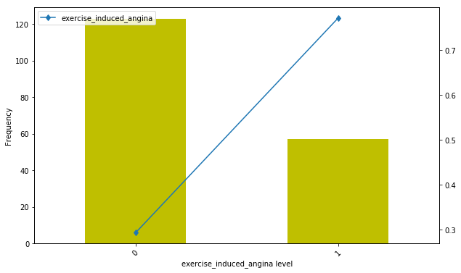
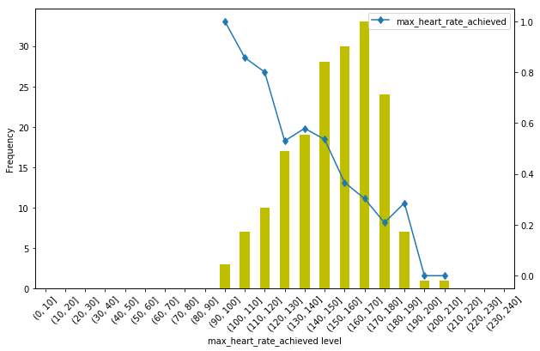
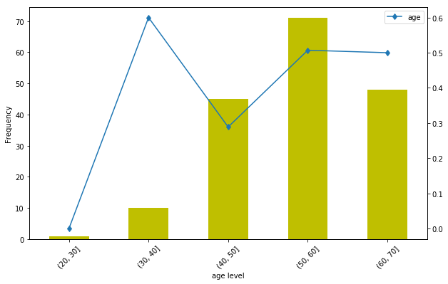
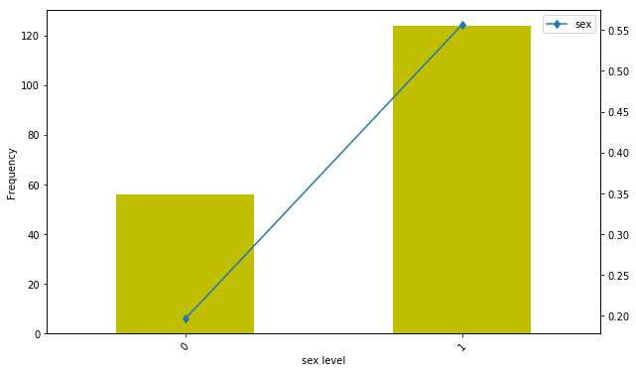
03
特征选择
NUDT

Slide 66
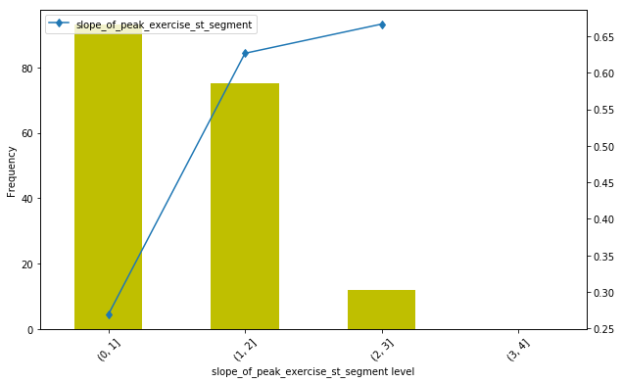
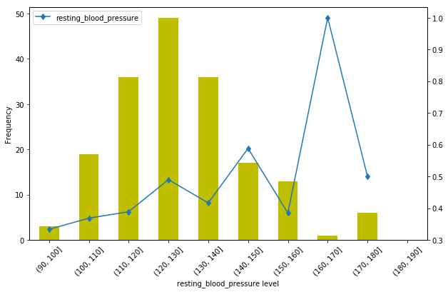
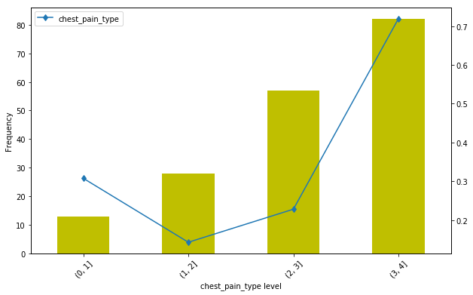
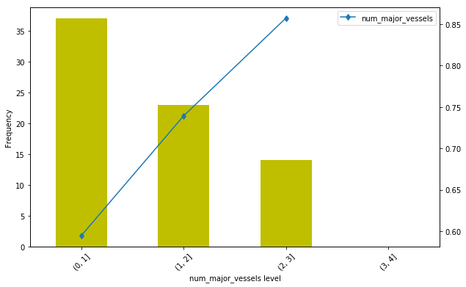
03
特征选择
NUDT

Slide 67
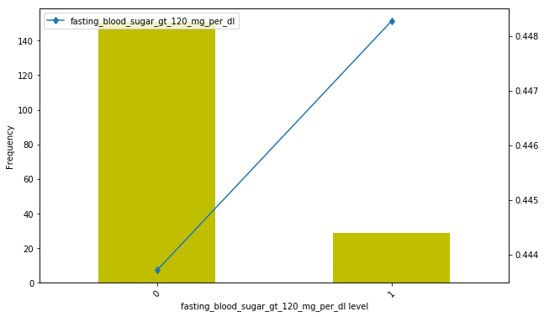
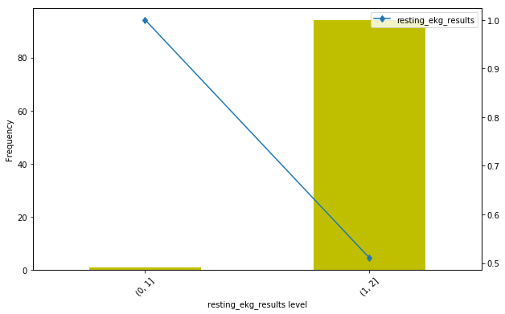
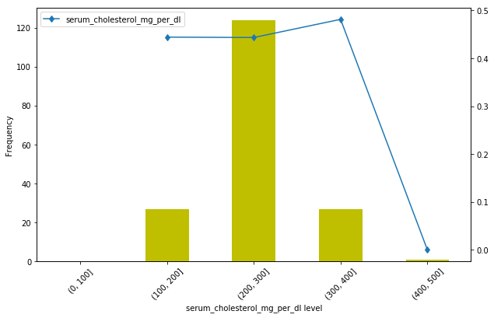
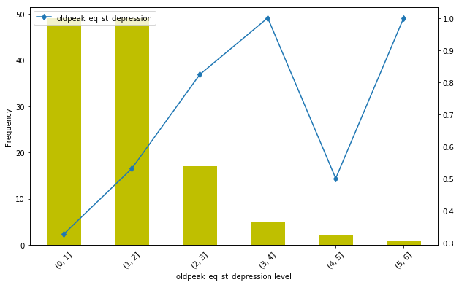
03
特征选择
NUDT

Slide 68
03
特征选择
'slope_of_peak_exercise_st_segment', 'resting_blood_pressure’,
'num_major_vessels', 'fasting_blood_sugar_gt_120_mg_per_dl', 'resting_ekg_results’,
'serum_cholesterol_mg_per_dl', 'oldpeak_eq_st_depression’,
'sex’,
'age’,
'max_heart_rate_achieved’,
'exercise_induced_angina’,
'heart_disease_present’,
'chest_pain_type_1', 'chest_pain_type_2', 'chest_pain_type_3', 'chest_pain_type_4', 'thal_fixed_defect', 'thal_normal', 'thal_reversible_defect'
NUDT

Slide 69
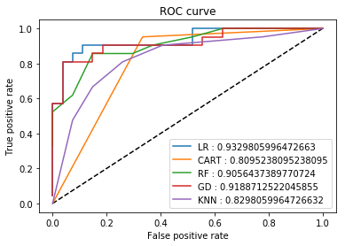
04
数据模型与结果
逻辑回归（LR）
分类回归树算法（CART）
随机森林（RF）
梯度下降（GD）
K最邻近（KNN）
NUDT
Notes:
选择前100组做训练，后80组做为验证，选了5个模型去训练，真阳率：检测出来的真阳性样本数除以所有真实阳性样本数 假阳率

Slide 70
04
数据模型与结果
自动调参
网格搜索GridSearchCV
parameter_grid = {
'learning_rate': list(np.arange(0.1,5)/10.0),
'max_depth': list(np.arange(3,7))
}
grid_search = GridSearchCV(GradientBoostingClassifier(n_estimators = 10), parameter_grid, cv=5, verbose=3)
grid_search.fit(X_train, y_train)
NUDT
Notes:
网格搜索GridSearchCV：系统地遍历多种参数组合，通过交叉验证确定最佳效果参数
(分类器，需要最优化的参数的取值，交叉验证参数，日志冗长度)

Slide 71
04
数据模型与结果
数据处理
离散化
特征选择
归一化
LR
CART
RF
GD
数据模型
参数调优
模型训练
预测结果
NUDT

Slide 72
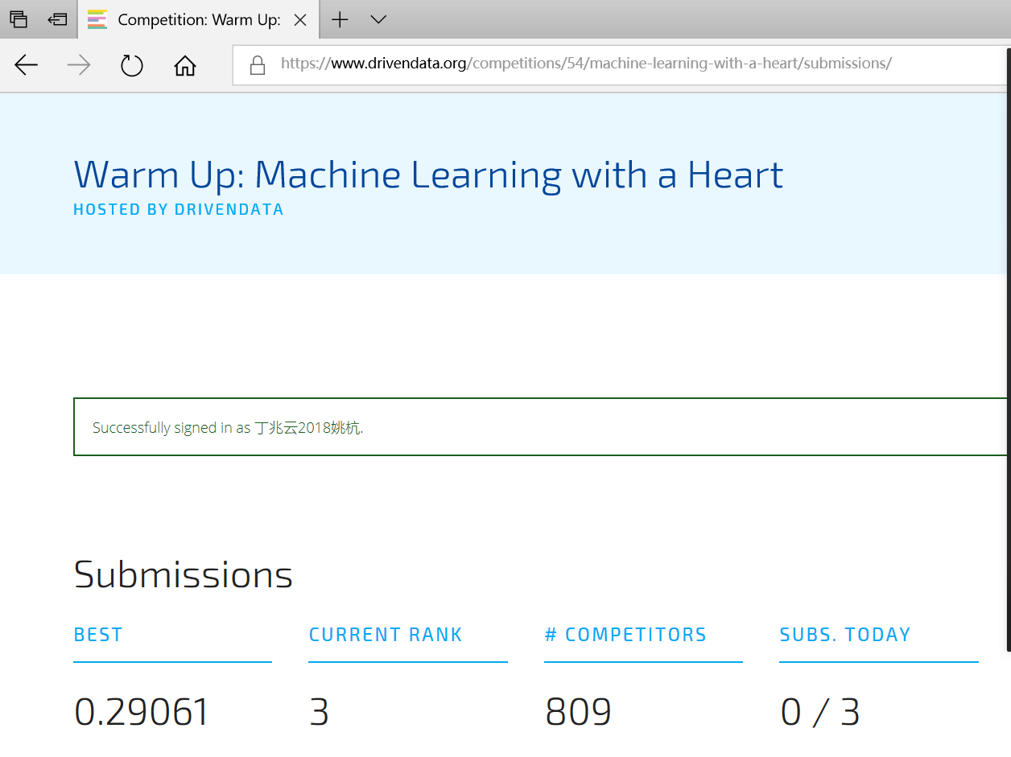
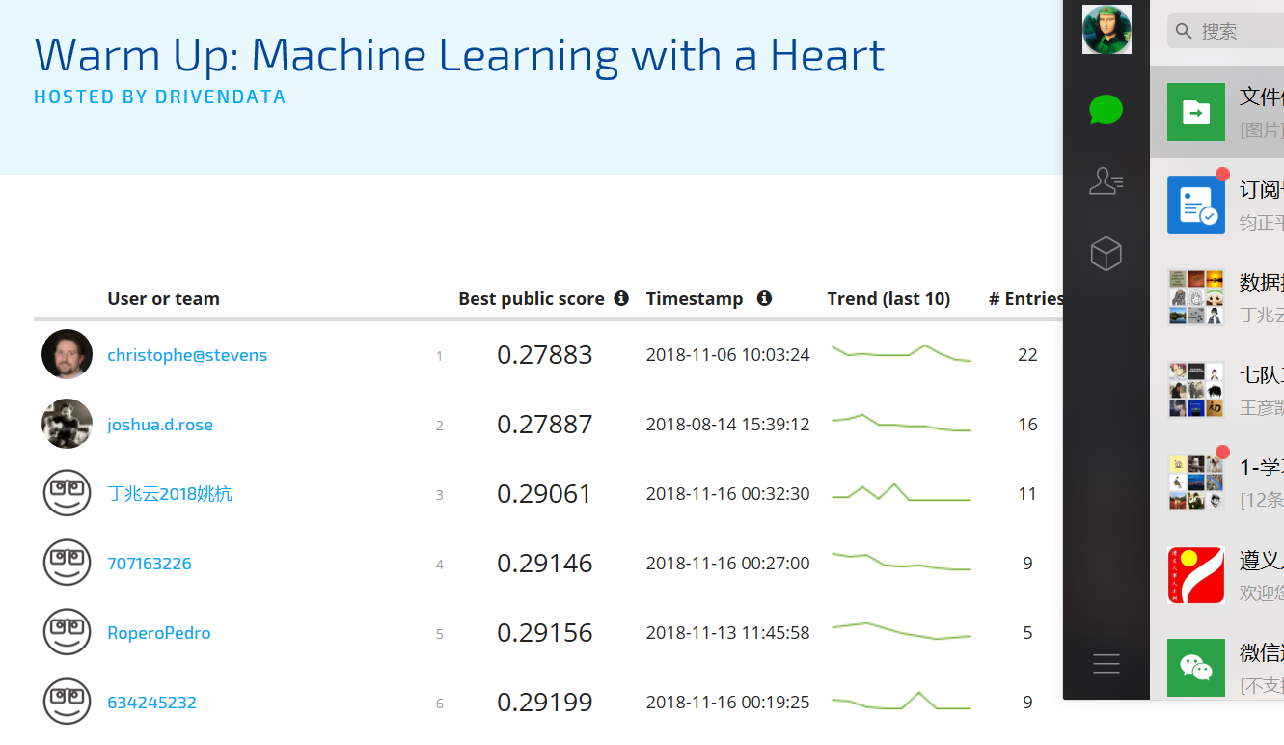
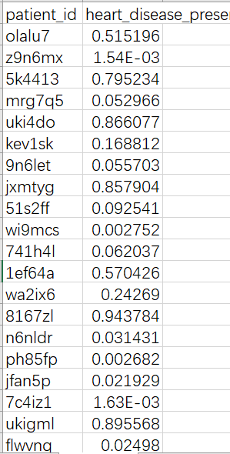
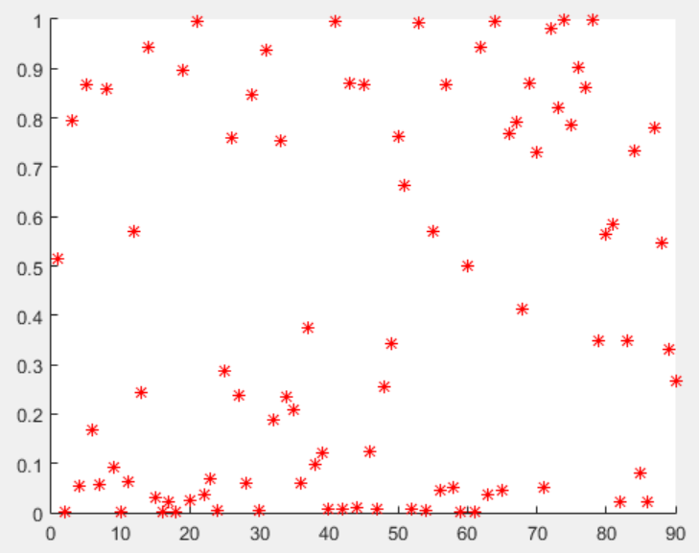
04
数据模型与结果
NUDT

